Slide 1
Trường Tiểu học Gia Tường
Nhiệt liệt chào mừng các thầy cô giáo
VỀ DỰ GIỜ THĂM LỚP 2
MÔN :TOÁN
Giáo viên : Trần Thị Hoa

Slide 2
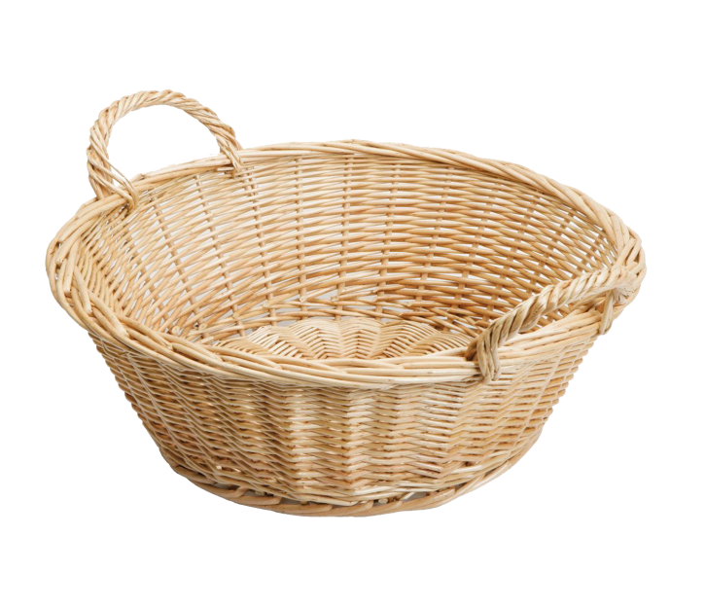
1
2
3
22
12+10=?
25
14+11=?
30
20+10=?

Slide 3
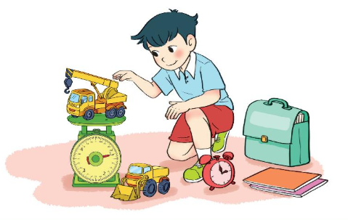
PHÉP CỘNG (CÓ NHỚ)
SỐ CÓ HAI CHỮ SỐ VỚI SỐ CÓ HAI CHỮ SỐ
Bài 20
Sách Toán_trang 76

Slide 5
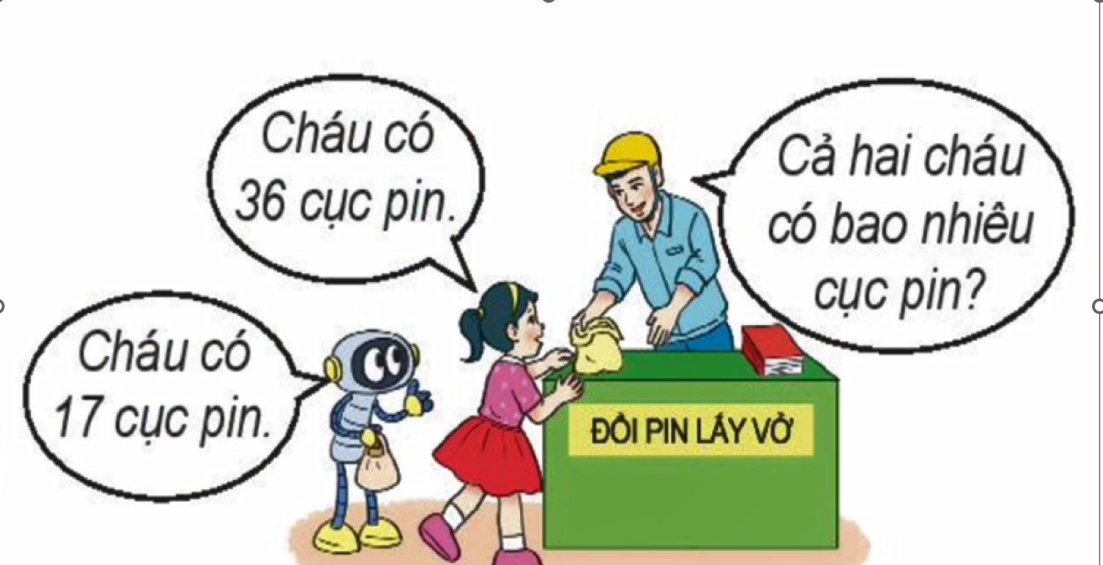

Slide 7
36
6 cộng 7 bằng 13, viết 3, nhớ 1.
3 thêm 1 bằng 4, 4 cộng 1 bằng 5, viết 5.
+
17
5
3

Slide 9
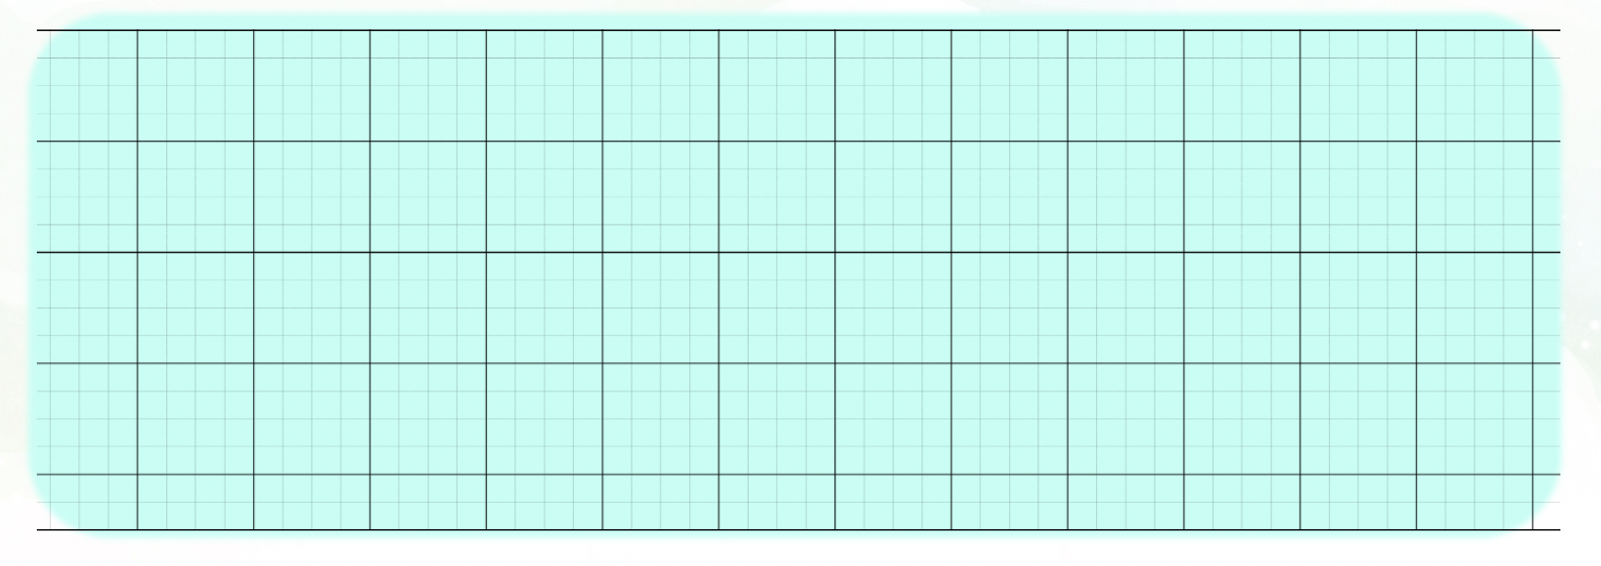
1
Tính.
17
37
42
59
+
+
+
+
24
36
48
25

Slide 10
1
Tính.
17
37
42
59
+
+
+
+
24
36
48
25
41
73
90
84

Slide 14
Chúc các thầy cô mạnh khoẻ
Chúc các em chăm ngoan

